Slide 1





c++
SYSTÈME D’ÉCLAIRAGE PUBLIC INTELLIGENT
ÉLABORÉ PAR :
WAEL GUESMI
MAHA ROMDHANI

Slide 2
PLAN:
INTRODUCTION
2.PROBLÉMATIQUE
3.ÉCLAIRAGE PUBLIC INTELLIGENT
4.PRINCIPE DE FONCTIONNEMENT
5.COMPOSANTS UTILISÉS
6.DIAGRAMME UML
7.EXPLICATION DES CLASSES
8.CONCLUSION
9.BIBLIOGRAPHIE
c++

Slide 3

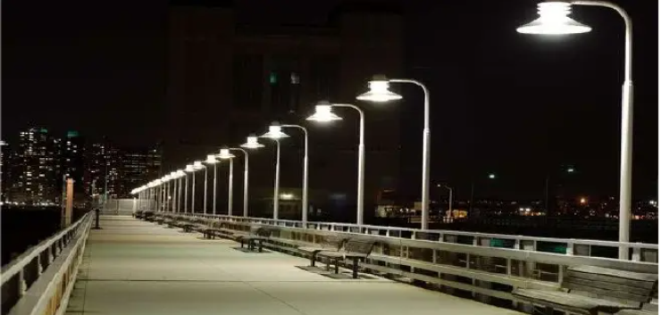

INTRODUCTION
C++
L'ÉCLAIRAGE PUBLIC:
L’éclairage public est un élément essentiel de l’infrastructure urbaine. Il assure une visibilité fiable, facilite la compréhension des espaces de circulation et contribue à la valorisation architecturale. Il renforce également la sécurité, le confort et la qualité des espaces publics.
Page 3 of 19

Slide 4
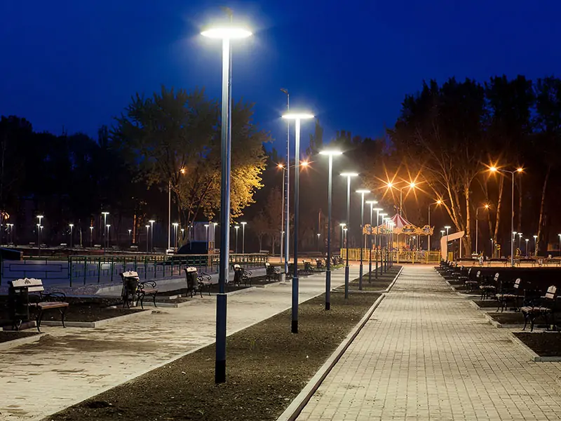
attique
PROBLÉMATIQUE:
Consommation énergétique élevée
Durée de vie limitée des anciennes lampes
Coût financier important
Impact négatif sur la faune et la flore
C++
Page 4 of 19
Notes:
Les systèmes d’éclairage traditionnels posent plusieurs problèmes :
Une consommation énergétique élevée, car les lampadaires restent allumés même quand il n’y a personne.
Des lampes anciennes qui durent peu, ce qui augmente la maintenance.
Un coût financier important pour les municipalités.
Et enfin, un impact négatif sur la faune et la flore à cause de la pollution lumineuse.
Ces points montrent que l’éclairage classique n’est plus adapté et qu’il faut une solution plus intelligente. »

Slide 5

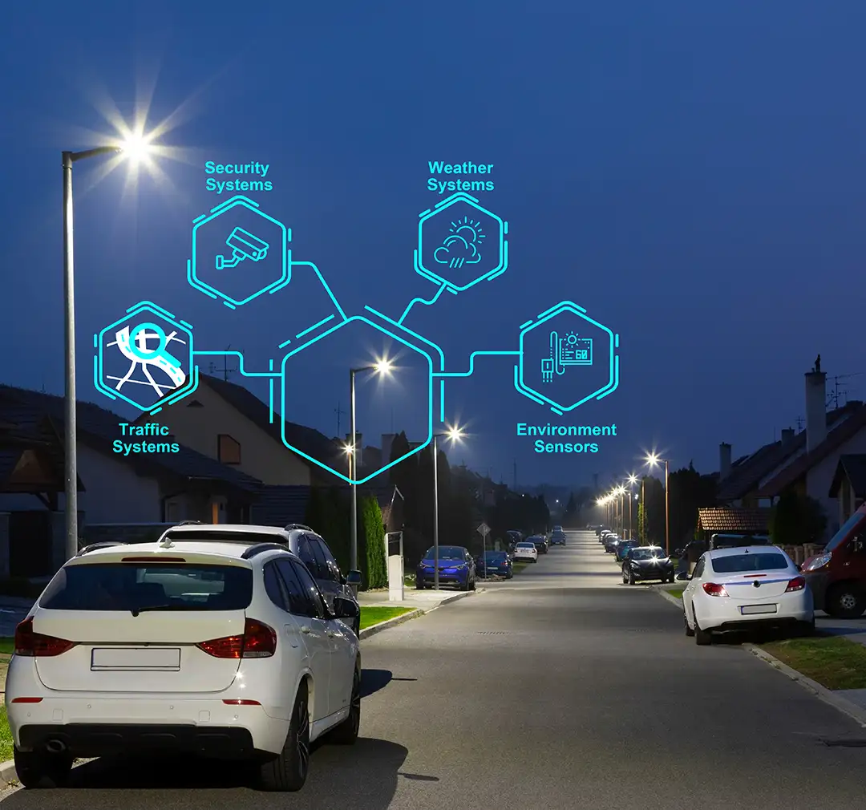
ÉCLAIRAGE PUBLIC INTELLIGENT
C++
L’ÉCLAIRAGE PUBLIC INTELLIGENT EST UN SYSTÈME MODERNE QUI ADAPTE AUTOMATIQUEMENT LA LUMIÈRE EN FONCTION DE LA PRÉSENCE ET DE LA LUMINOSITÉ.
Objectifs:
Domaines d’application:
Réduire la consommation d’énergie.
Minimiser l’impact environnemental.
Améliorer la sécurité.
Limiter la pollution lumineuse.
Optimiser l’efficacité et la durée de vie .
Villes et quartiers résidentiels.
Autoroutes et routes nationales.
Parcs et espaces verts.
Zones isolées ou rurales.
Smart Cities.
Page 5 of 19
Notes:
L’éclairage public intelligent apporte une réponse moderne à ces problèmes.
Il adapte automatiquement la lumière selon la présence et la luminosité.
Cela permet de réduire l’énergie, d’améliorer la sécurité, de limiter la pollution lumineuse et d’augmenter la durée de vie des lampes.
Ce système peut être utilisé partout : dans les villes, les routes, les parcs, les zones isolées et même dans les Smart Cities.
C’est une solution plus économique, plus écologique et plus efficace. »

Slide 6

C++
PRINCIPE DE FONCTIONNEMENT
🔹 Détection : capteurs IR détectent la présence
🔹 Allumage ciblé : seul le lampadaire concerné s’allume
🔹 Extinction automatique : lampes s’éteignent quand la zone est vide
🔹 Modes Jour/Nuit : Jour = éteint / Nuit = intelligent
🔹 Économie d’énergie : éclairage uniquement nécessaire
🔹 Sécurité optimisée : visibilité et confort pour les usagers
🔹 Simplicité et efficacité : gestion autonome et fiable
Page 6 of 19

Slide 7
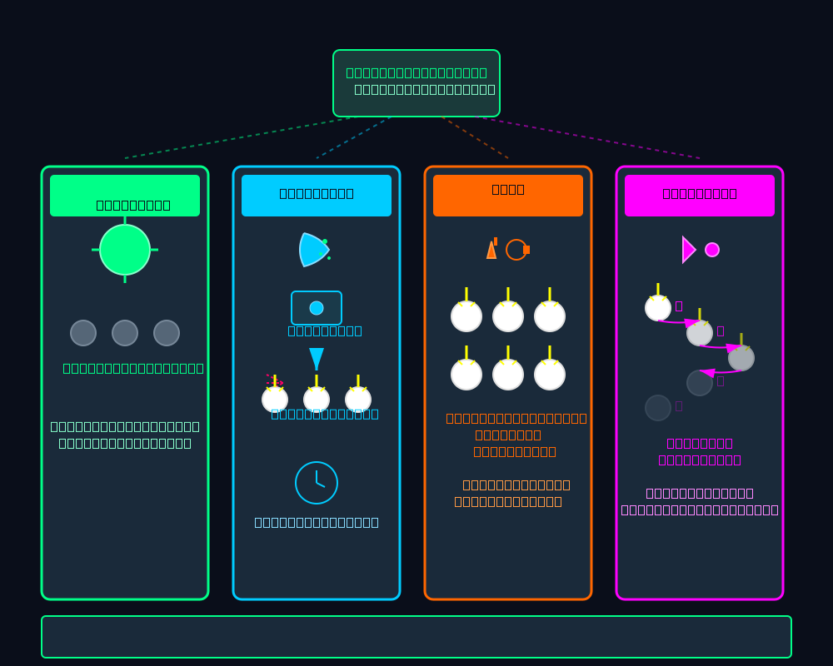
Page 7 of 19

Slide 8

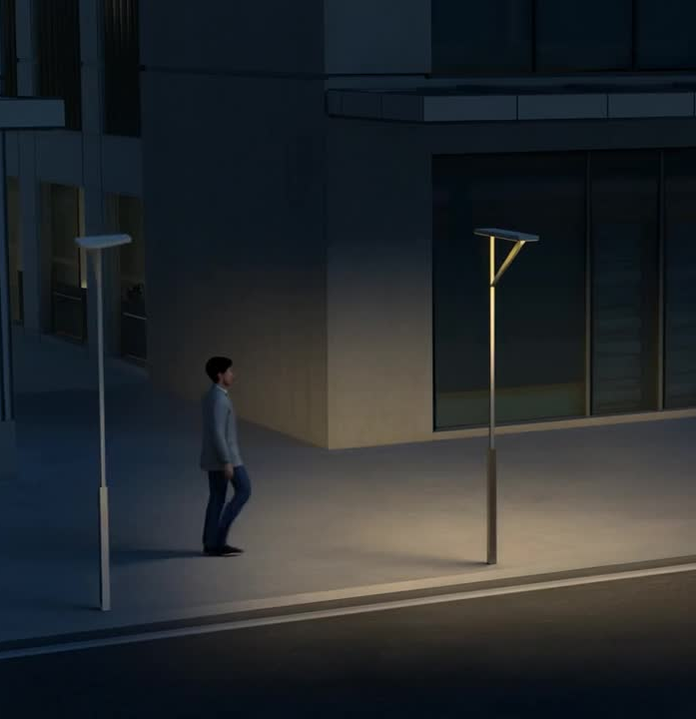
Page 8 of 19

Slide 9
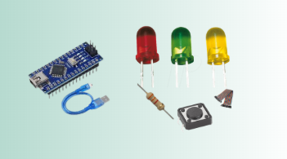

COMPOSANTS UTILISÉS:
Matériel électronique:
Arduino Nano
3 lampes LED (lampadaires)
3 résistances
4 capteurs IR (capteurs de mouvement)
bouton poussoir
Fils de connexion
Ressources logicielles:
Language C++
Arduino IDE
Serial Monitor
C++
Page 9 of 19

Slide 10
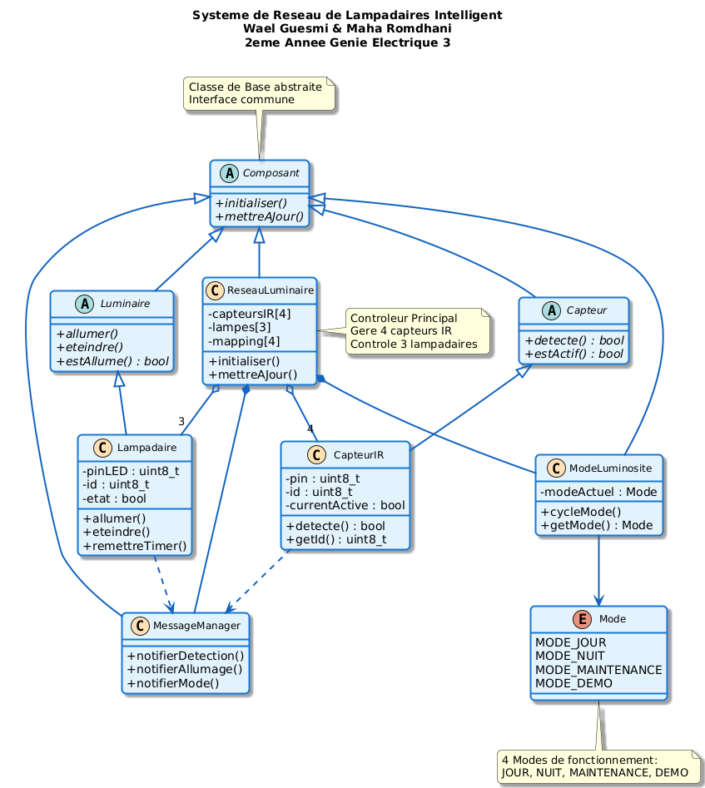
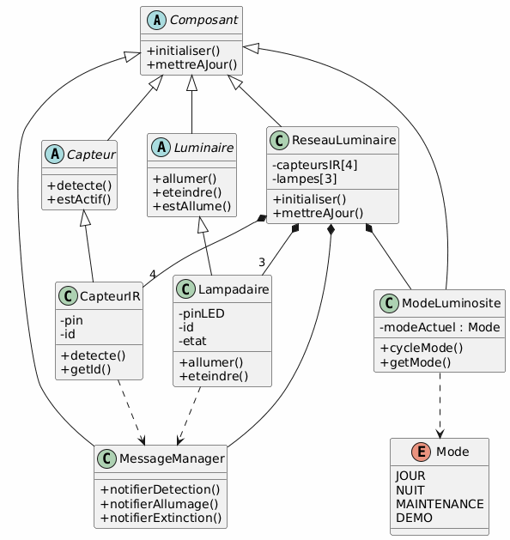
A:Classe Abstraite (Abstract)
Classe Abstraite (Abstract)
Une classe qui contient des méthodes non implémentées et qui sert de modèle pour d'autres classes, on ne peut pas créer d'objets directement avec elle.
C:Classe Concrète (Concrete)
Une classe normale et complète qui implémente toutes ses méthodes et avec laquelle on peut créer des objets réels.
E:Énumération (Enumeration)
Une liste fermée de valeurs constantes possibles (JOUR, NUIT, MAINTENANCE, DEMO).
Page 10 of 19

Slide 11
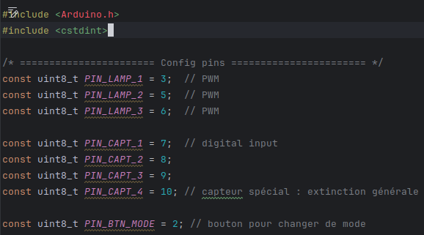
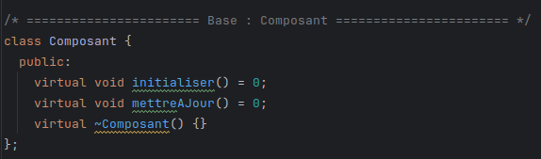
✔ Configuration des pins Arduino
Définit les broches utilisées par les lampadaires (PWM) et les capteurs (digital).
Donne des noms clairs aux pins pour rendre le code lisible et modifiable facilement.
Centralise la configuration matérielle pour simplifier la maintenance du projet.
✔ Classe abstraite de base.
Sert de contrat pour tous les composants du système (lampadaires, capteurs, …).
Permet de traiter tous les composants de manière uniforme dans le réseau.
Page 11 of 19
C++

Slide 12
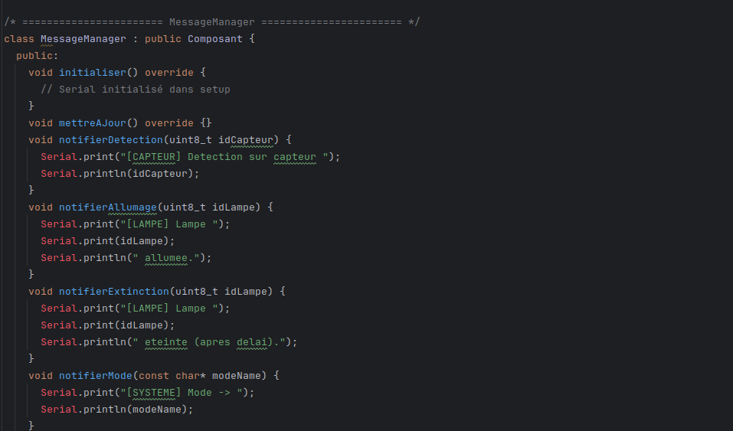
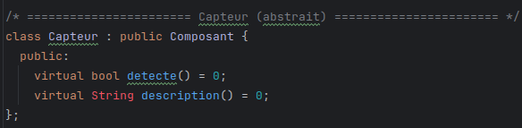
Affiche sur le Serial Monitor les événements importants du système.
Permet de déboguer et suivre l’état du système.
Définir le comportement général d’un capteur.
Permet d’avoir différents types de capteurs (IR, ultrasons…) avec la même interface.
Page 12 of 19
C++

Slide 13
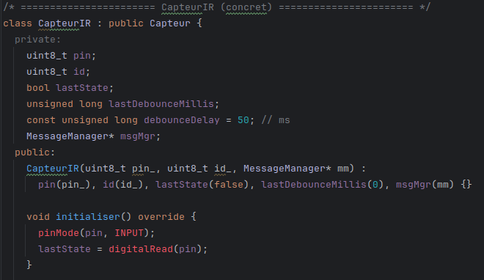
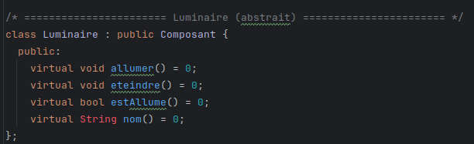
Détecte la présence sur une zone (passage devant un lampadaire).
Debounce pour éviter les fausses détections.
Classe abstraite pour les lampes.
Définir l’interface commune à tous les luminaires.
Permet de créer différents types de luminaires avec la même logique (ex : lampes LED,..).
Page 13 of 19
C++

Slide 14
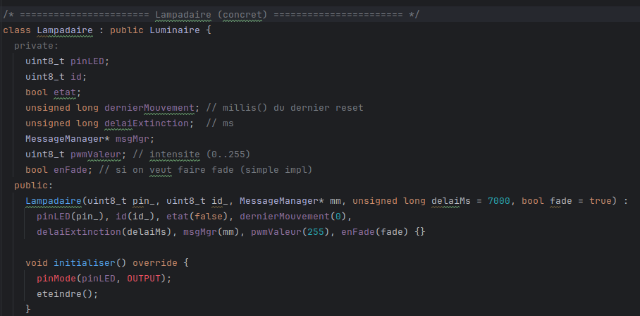
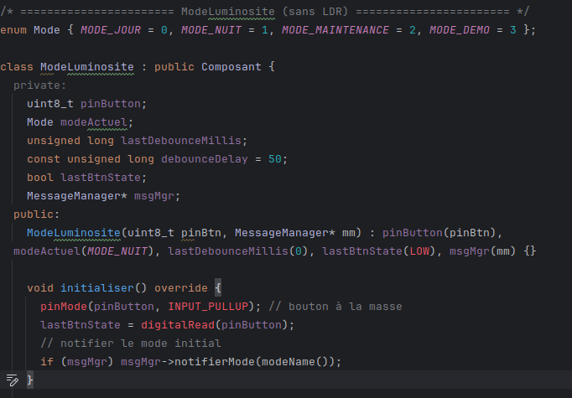
Lampe concrète.
Gérer l’allumage/extinction et l’intensité PWM.
Définit les 4 modes du système :
JOUR : Lampe éteinte, capteurs ignorés.
NUIT : Mode normal : allumage via capteurs.
MAINTENANCE : Toutes les lampes allumées pour inspection ou tests.
DEMO : Clignotement séquentiel
Gère le bouton physiques pour changer le mode du système.
C++
Page 14 of 19

Slide 15
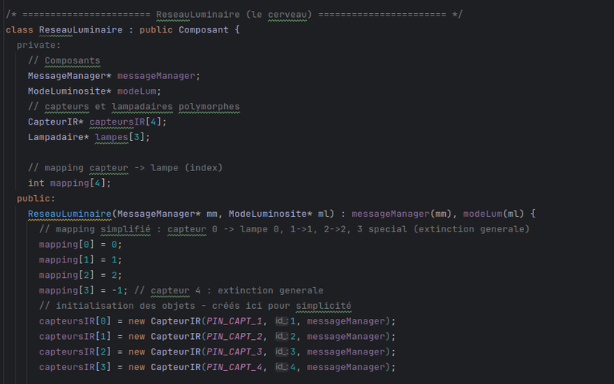
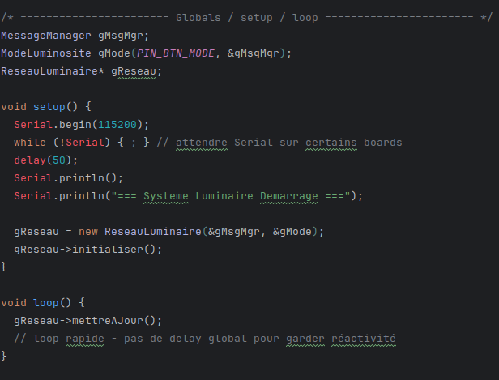
C’est le cœur du système, qui connecte lampadaires, capteurs et mode manager.
setup() : Initialise le Serial, le réseau de lampadaires et tous les composants.
loop() : Boucle infinie qui met à jour en temps réel tous les capteurs, lampes et boutons.
Pas de delay global : Maintient la réactivité du système.
Page 15 of 19
C++

Slide 16

RÉSULTATS ET DISCUSSION
C++
Page 16 of 19

Slide 17
C++
CONCLUSION
Ce projet propose un éclairage public intelligent utilisant la détection de présence et la gestion automatique jour/nuit pour allumer uniquement lorsque c’est nécessaire. Grâce à une architecture simple et une programmation en C++, le système réduit la consommation d’énergie tout en améliorant la sécurité et la performance de l’éclairage urbain.
Page 17 of 19

Slide 18
BIBLIOGRAPHIE:
https://docs.arduino.cc
https://store.arduino.cc/products/arduino-uno-rev3
https://www.lampesdirect.fr/eclairage-professionnel
https://www.kanlux.com/fr/articles
https://smartgrid.ieee.org
Cours C++
C++
Page 18 of 19

Slide 19
MERCI DE VOTRE ATTENTION
C++
Page 19 of 19

